Slide 1







门诊医疗系统优化 小组展示
小组成员：潘峰立，毛彦凯，刘焯，吴侃真，杨弈骋

Slide 2






目录
content​
1.优化对象及 性能瓶颈分析
3.测试过程及结果
4.具体细节
2.优化方法

Slide 3

1.
优化对象及性能瓶颈分析

Slide 4


优化对象分析
大量病人并发查询医生接诊安排、添加预约
医生查询病人预约信息
维护如当前预约人数、医生平均分等信息

Slide 5


性能瓶颈分析
2
优化前
病人查询医生接诊安排
医生查询病人预约信息
两者均采用了大量相关表natural join的一条select操作，仅仅依赖于mysql的内部优化，性能较低，
且这两个功能并发数、调用次数非常多，为主要瓶颈
在系统运行时，对于实时预约人数、医生平均分等信息都通过频繁使用聚集函数维护，性能低下

Slide 6
2.
优化方法概述

Slide 7




优化方法概述
分表
索引
子查询
利用不同引擎的优势，区分冷热表
通过添加索引提高查询效率
嵌套子查询 去除相关性
其他
改变实时预约人数、医生平均分的维护方式

Slide 8
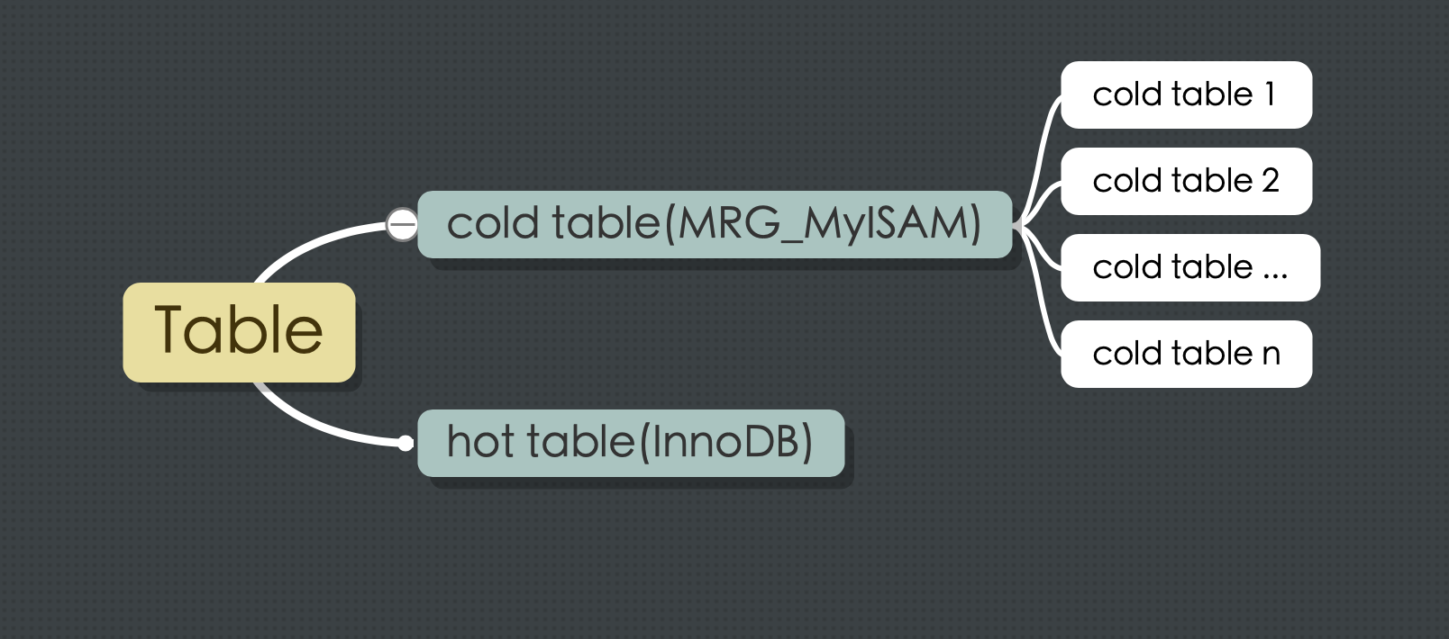
分表
预约操作只与未过时的预约、医院安排有关，考虑将过时数据分离
设置event，每天一次将过期数据转移到cold table中
cold table采用分表策略，每个表数据量设置为1万

Slide 9
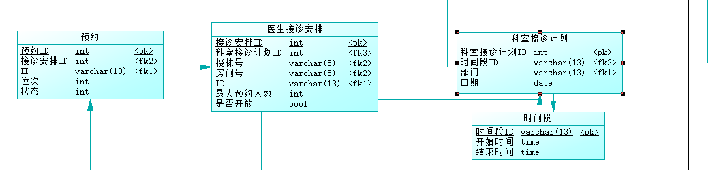
索引
结合所有查询的where和表结构分析
预约表 索引 医生接诊安排id
appointment index idx_doctor_schedule_id (doctor_schedule_id)
医生接诊安排表： 索引 科室接诊安排id
doctor_schedule index idx_dept_schedule_id (dept_schedule_id)
科室接诊安排： 组合索引 日期、时间段
dept_schedule unique index idx_time (dept_name,date_t,time_slot_id)

Slide 10
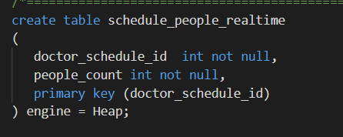
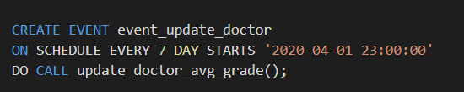
其他
实时预约人数
通过存储引擎为heap的内存表维护
访问速度快
数据丢失可以通过预约表计算得出
医生平均分数
每周一次、延迟更新
该数据对时效性要求不高

Slide 11
3.
测试过程及结果

Slide 12
测试过程
2
通过mysql脚本生成数据：
病人预约数appointment 239万条
医生接诊安排doctor_schedule 24000条
科室接诊计划 dept_schedule 22000条
病人 patient 20000个
测试时使用mysqlslap模拟并发测试：
iteration=10，concurrency=100
对于每个函数过程均测试进行十次不同数据的测试，获取十组测试进行统计分析。

Slide 13
优化前后结果对比
2
病人查询医生接诊安排：
查询速度为优化前的70-80倍
医生查询病人预约信息：
查询速度未有显著提升，查询时间减少15%左右
主要原因优化前的查询mysql内部使用了外键作为索引
通过explain分析这两者均用到了优化后添加的索引，使得访问的字段数明显降低。
添加病人预约：
写入速度约为优化前的2倍
分离过期数据与有效数据策略，使得数据总量降低，无法进行非常直接的优化前后对比

Slide 14
4.
5个功能函数

Slide 15
4.1
get_appointment_infoBydoctor

Slide 16


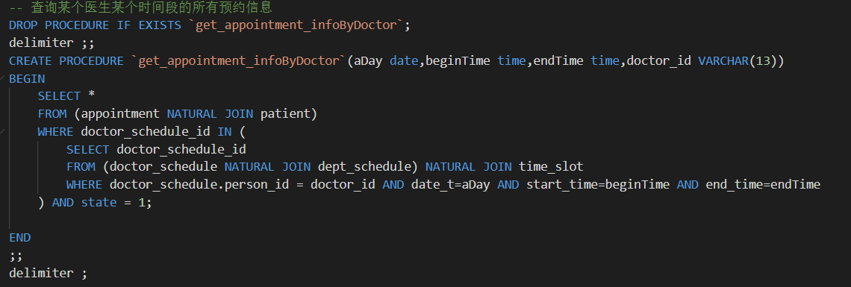
瓶颈分析
嵌套子查询
IN语句导致的嵌套子查询

Slide 17
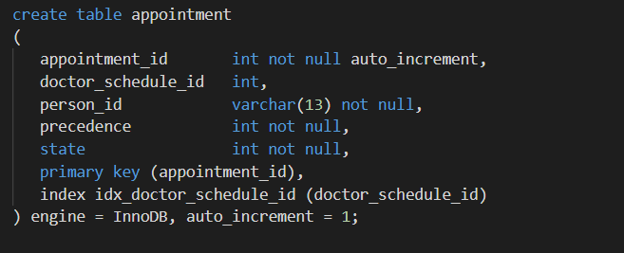
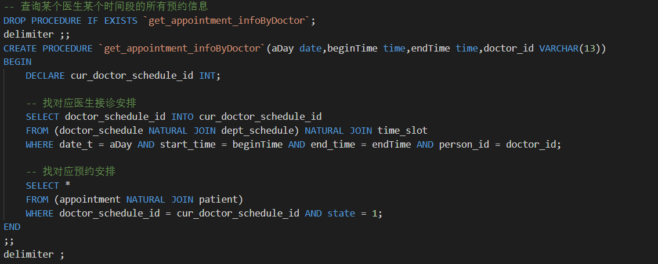
优化方法
嵌套→连接 + 索引
为appointment添加索引（doctor_id），与第二个查询中的WHERE匹配，加速SELECT操作

Slide 18
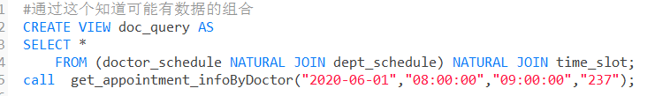
测试过程
抽取数据
先创建一个view，里面包含了所有可能查询出结果的数据。从该view中抽取数据，反复调用该函数，多次测试求平均值。 Mysqlslap的参数设置： iteration=10， concurrency=100；

Slide 19
性能对比
合理统计
通过去掉一个最高分和最低分来统计平均值 这里只展示最终效果
优化前
平均时间/s | 最短时间/s | 最长时间/s
0.264 | 0.039 | 1.147
优化后
平均时间/s | 最短时间/s | 最长时间/s
0.233 | 0.047 | 1.17

Slide 20
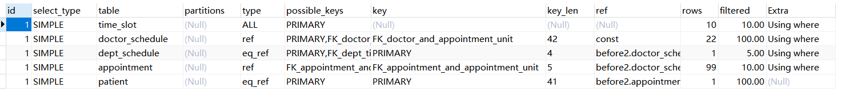
分析结论
默认的外键索引
在优化前，自动使用了外键的索引FK_appointment_and_appointment_unit。
优化前
优化后

Slide 21
4.2
get_appointment_num

Slide 22
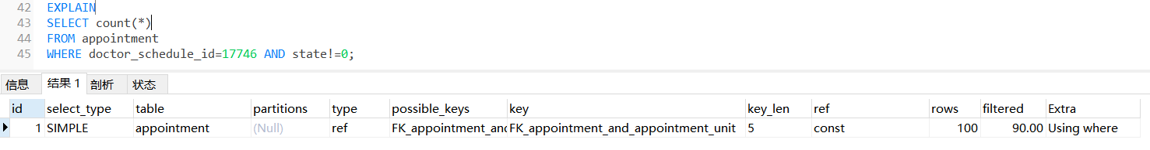
瓶颈分析
全表查询
Innodb在查询count（*）的时候不像MyIsam一样有一个特殊的文件保存着该信息，需要每次都去全表查询一次，显然，这种高昂的代价不是我们想要的。

Slide 23
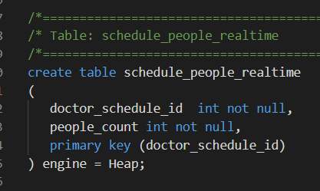
优化方法
Heap内存表
建立了一个属性为(doctor_schedule_id,people_count)的heap表，直接存储该条医生接诊安排，加快访问速度，并且再插入预约信息时进行维护。

Slide 24
性能测试
抽取数据
直接从appointment表里面提取测试数据。由于该操作是一个单select操作的函数，故不用调用的方式，而直接测试SELECT 语句。 Mysqlslap的参数设置： iteration=10， concurrency=100；
优化前
平均时间/s | 最短时间/s | 最长时间/s
0.18 | 0.019 | 0.019
需要说明的是，当只有一个用户（即c=1）的时候，查询的时间很短，在1ms左右。而大量并发让全表查询的缺点充分暴露，高代价的积累最终导致了查询时间变慢，所以需要进行优化。
该函数会之后在get_doctor_schedule（）里面被调用，进而拉低病人查询医生的速度。
优化后
由于优化后我们取消了该函数，所以优化效果请参见get_doctor_schedule、add_appointment的优化结果。

Slide 25
4.3
get_doctor_schedule

Slide 26
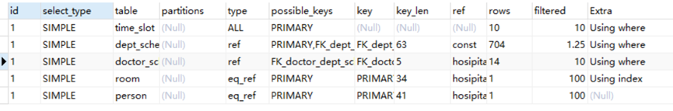
问题分析
请在这里粘贴或者输入你的文字请在这里粘贴或者输入你的文字
瓶颈：dept_schedule 表查询
该查询由主键和外键进行全扫描，涉及到大量的行数，效率较低
查询嵌套函数调用
每行doctor_schedule_id调用了函数

Slide 27
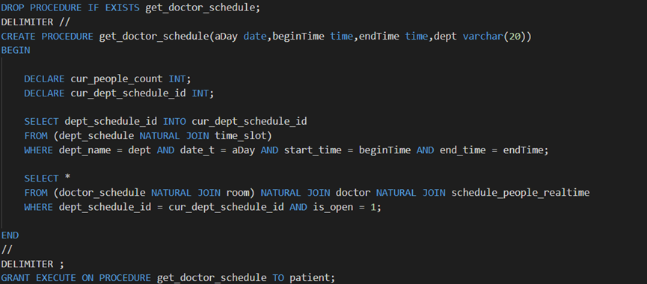
优化方法
请在这里粘贴或者输入你的文字请在这里粘贴或者输入你的文字
添加索引
在dept_schedule中添加组合索引(dept_name,date,time_slot_id)
在doctor_schedule 中添加索引（dept_schedule_id）
去除了doctor_schedule表中函数调用
建立heap表，直接存储该条医生接诊安排，加快访问速度

Slide 28
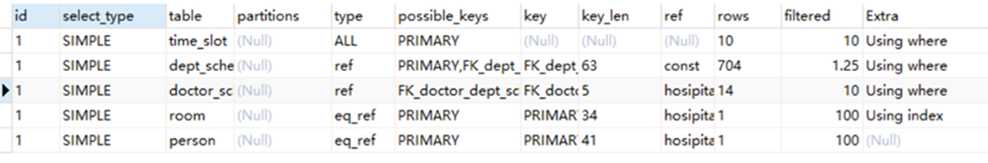
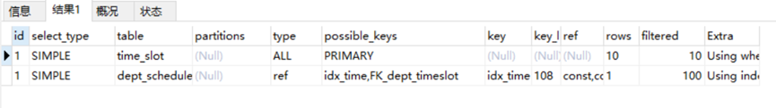
性能测试
请在这里粘贴或者输入你的文字请在这里粘贴或者输入你的文字
Explain命令：
优化前：
优化后：
Notes:
Dept_schedule涉及的查询行数减少

Slide 29
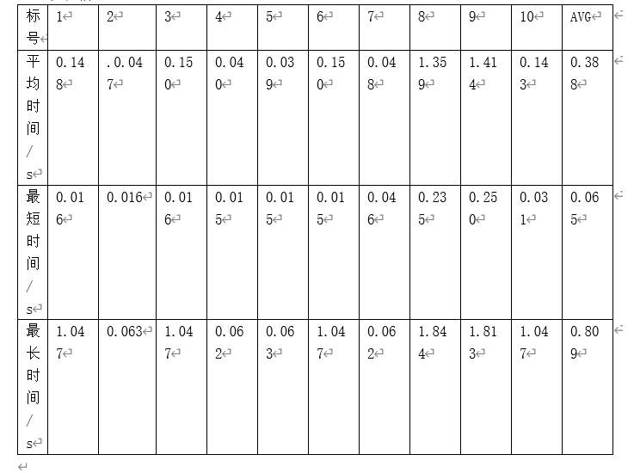
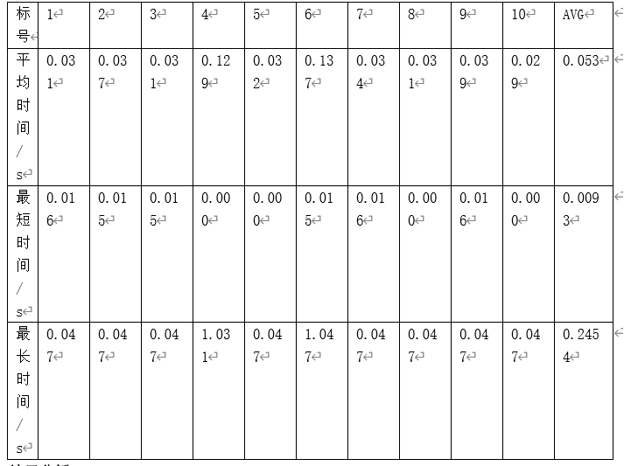
性能测试
请在这里粘贴或者输入你的文字请在这里粘贴或者输入你的文字
mysqlslap:
平均时间优化七倍左右

Slide 30
4.4
add_appointment

Slide 31
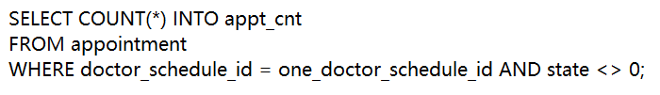
问题分析
请在这里粘贴或者输入你的文字请在这里粘贴或者输入你的文字
聚集函数count调用
优化前在插入预约信息时，要调用聚集函数count，取得该医生接诊安排的实时预约人数，判断是否超过最大预约人数，考虑是否能避免每次插入调用聚集函数的开销。

Slide 32
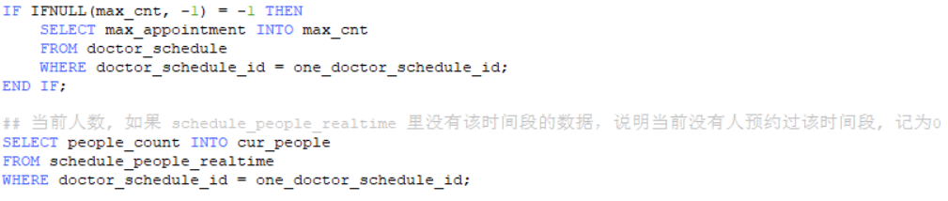
优化方法
请在这里粘贴或者输入你的文字请在这里粘贴或者输入你的文字
利用内存表，提高效率
每次获取实时预约人数通过内存表schedule_people_realtime，提高效率，并在插入完成后更新schedule_people_realtime中相应实时预约人数
添加索引，加速查询
Notes:
没有问题分析

Slide 33
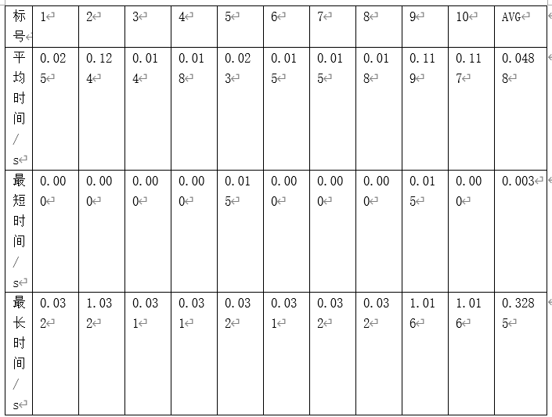
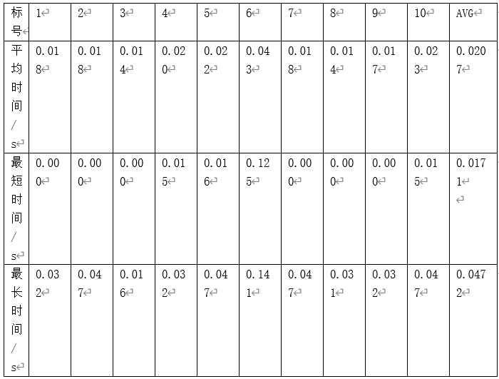
性能测试
请在这里粘贴或者输入你的文字请在这里粘贴或者输入你的文字
mysqlslap:
平均时间优化两倍左右

Slide 34
4.5
update_doctor_avg_grade

Slide 35
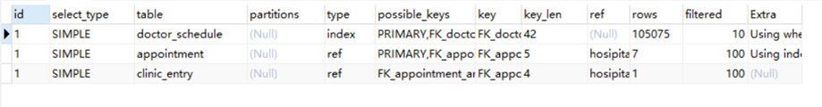
问题分析
请在这里粘贴或者输入你的文字请在这里粘贴或者输入你的文字
作为trigger，更新频繁
作为一个trigger，每次病人评价完一个医生之后触发
doctor_schedule查询开销大
涉及到的数据量非常大
聚集函数avg，运算时间长

Slide 36
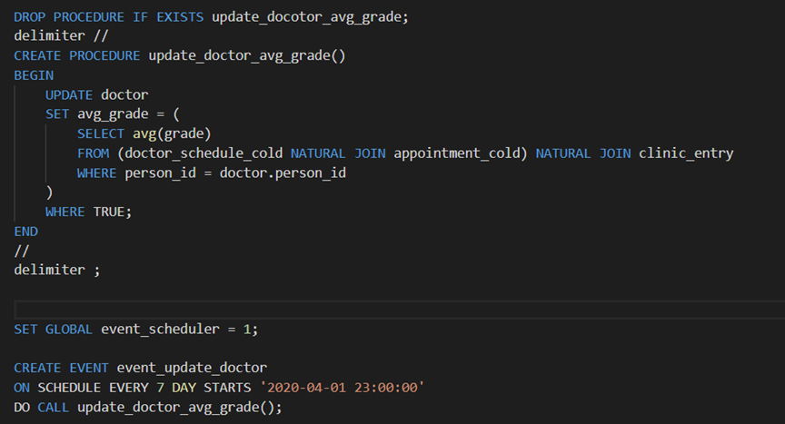
优化方法
请在这里粘贴或者输入你的文字请在这里粘贴或者输入你的文字
定时更新，降低频率
考虑医生的平均评分是一个较为模糊的数据，且对时效性的要求比较低，我们采用了延迟更新的策略，设置一个定时器，每周更新一次所有医生的评分。
添加索引，加速查询
dept_schedule加索引
Notes:
没有问题分析

Slide 37
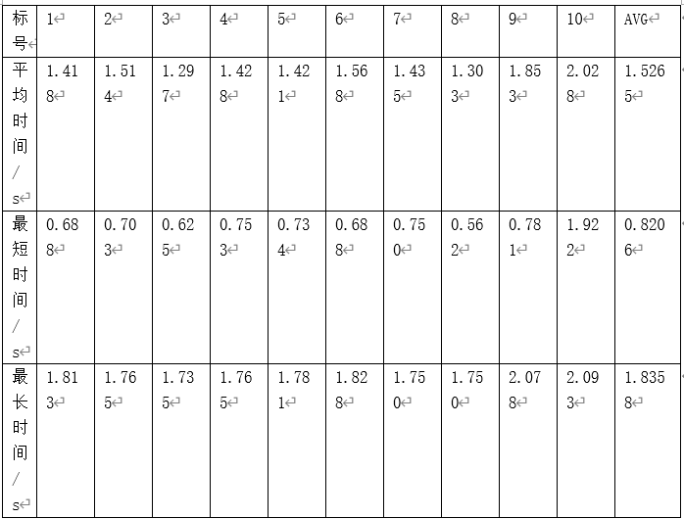
性能测试
请在这里粘贴或者输入你的文字请在这里粘贴或者输入你的文字
含有聚集函数的查询语句：
mysqlslap:
多次单select性能测试
较大的开销让我们考虑了每周更新一次的方法

Slide 38
4.6
淘汰数据

Slide 39
优化方法
请在这里粘贴或者输入你的文字请在这里粘贴或者输入你的文字
利用不同引擎的特点
MyISAM具有较高的读写性能，而innoDB支持事务与故障恢复的特点，我们决定对appointment，doctor_schedule，dept_schedule这三个表进行冷热数据的划分。
结合实际，水平分表
考虑到预约、门诊安排等数据在过期之后就没有修改的意义了，我们将未过期的数据存在一个以innoDB为引擎的hot table中，而过期数据存储在以MyISAM为引擎的cold table中，并对其进行水平分表。
Notes:
没有问题分析

Slide 40
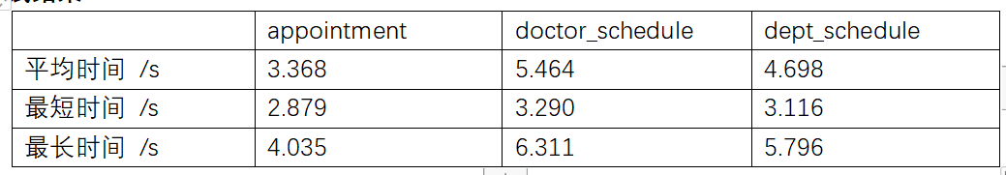
性能分析
请在这里粘贴或者输入你的文字请在这里粘贴或者输入你的文字
测试了20万数据量的hot table一次dump to cold table操作
每一个cold table设置为1万数据的最大容量。
测试结果：

Slide 41
分析结论
该测试规模远大于医院一天实际会产生的预约数据，且在空闲时段该操作也可快速完成，故该结果达到预期。

Slide 42


过程总结
进一步提升了数据库设计能力
方案设计
对不同引擎的使用，加深 了对索引的理解
测试性能
小组合作
更加熟练地掌握mysqlslap等
工具的方法
对如何解决分歧，如何合理分
工、提高效率，有了更多的经
验

Slide 43




感谢您的观看和聆听

